Slide 1
CHÀO MỪNG CẢ LỚP ĐẾN VỚI TIẾT HỌC

Slide 2
BÀI 16: THUẬT TOÁN SẮP XẾP

Slide 3
NỘI DUNG BÀI HỌC
01
02
03
04
KHỞI ĐỘNG
KHÁM PHÁ
LUYỆN TẬP
VẬN DỤNG

Slide 4
01
KHỞI ĐỘNG

Slide 5
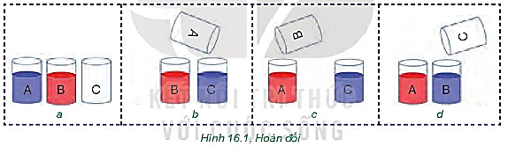
01. KHỞI ĐỘNG
Có hai chất lỏng khác màu là xanh và đỏ, lần lượt được chứa trong hai chiếc cốc A và B. Chúng ta cần đổi chỗ hai chất lỏng này, sao cho cốc A đựng chất lỏng màu đỏ, còn cốc B đựng chất lỏng màu xanh. Để thực hiện công việc này, chúng ta sử dụng thêm một chiếc cốc thứ ba (cốc C) không đựng gì.

Slide 6
01. KHỞI ĐỘNG
CÁCH THỰC HIỆN HOÁN ĐỔI CHẤT LỎNG Ở HAI CỐC A, B
Đầu vào: A đựng chất lỏng màu xanh, B đựng chất lỏng màu đỏ.
Bước thực hiện:
Đổ chất lỏng màu xanh từ cốc A sang cốc C.
Đổ chất lỏng màu đỏ từ cốc B sang cốc A.
Đổ chất lỏng màu xanh từ cốc C sang cốc B.
Đầu ra: A đựng chất lỏng màu đỏ, B đựng chất lỏng màu xanh.

Slide 7
02
KHÁM PHÁ

Slide 8
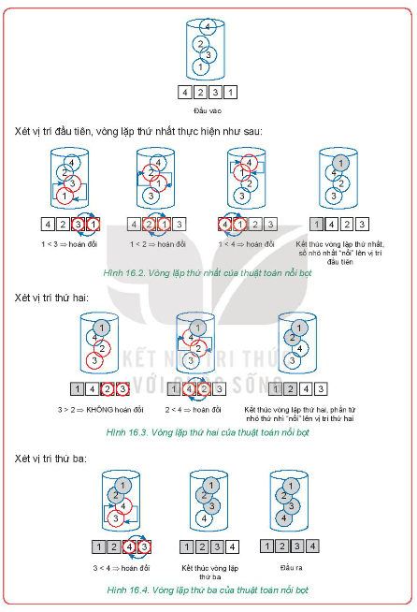
02. KHÁM PHÁ
HOẠT ĐỘNG NHÓM
Em hãy diễn giải hoạt động của thuật toán sắp xếp nổi bọt với bốn giá trị qua hình 16.2 – 16.4.
-

Slide 9
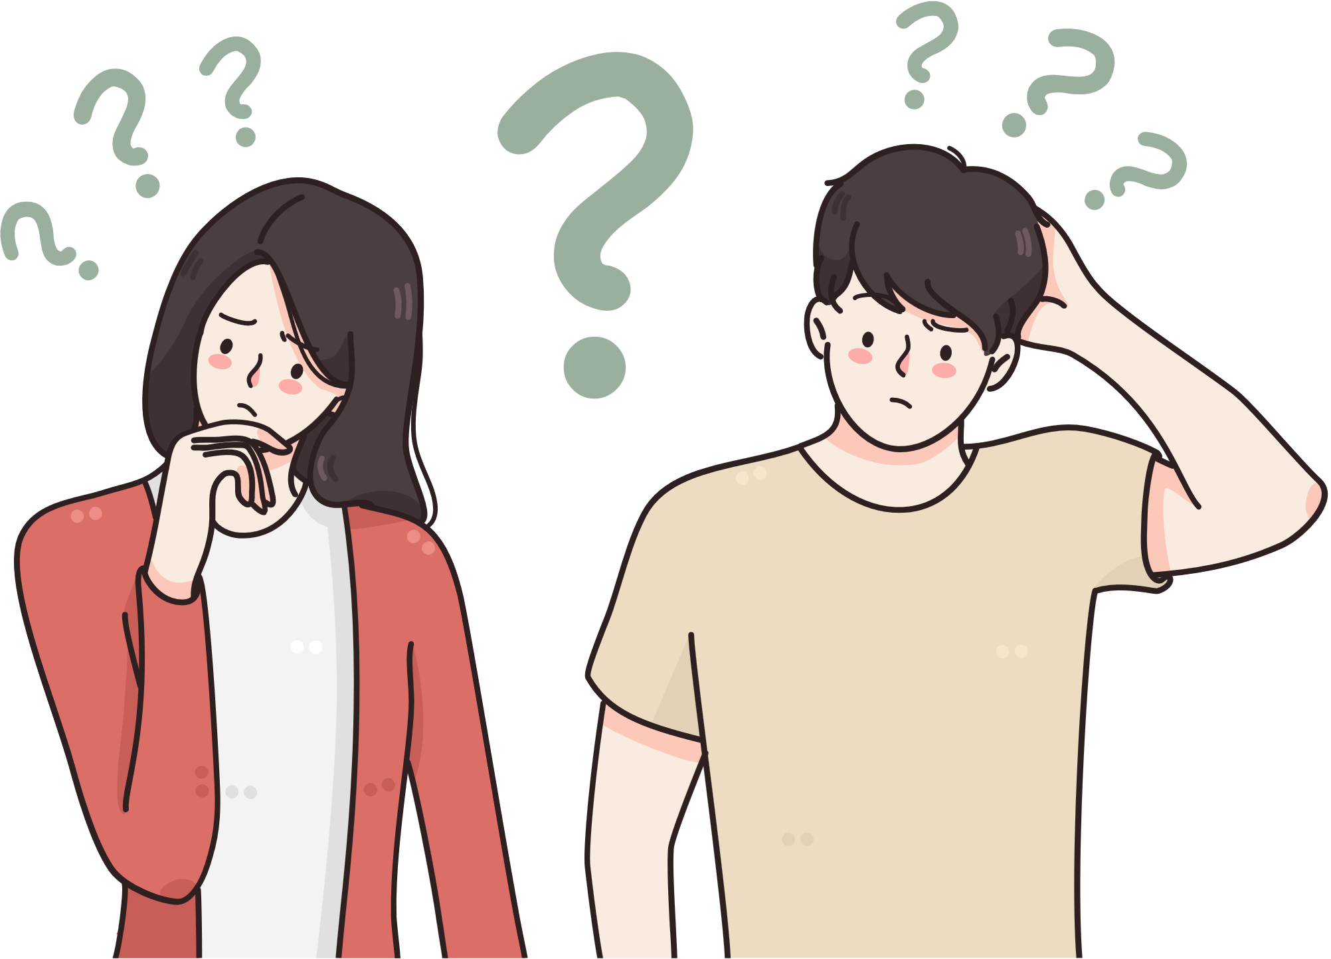
02. KHÁM PHÁ
Em hãy trình bày các bước mô tả thuật toán sắp xếp nổi bọt bằng ngôn ngữ tự nhiên.

Slide 10
02. KHÁM PHÁ
Mô tả thuật toán sắp xếp nổi bọt bằng ngôn ngữ tự nhiên
Sắp xếp dãy số theo thứ tự tăng dần bằng thuật toán sắp xếp nổi bọt.
Bước 1. Với vị trí đầu tiên, em thực hiện một vòng lặp như sau:
So sánh hai phần tử đứng cạnh nhau theo thứ tự từ cuối dãy lên vị trí đầu tiên.
Nếu phần tử đứng sau nhỏ hơn phần tử đứng trước thì đổi chỗ chúng cho nhau.
Cuối vòng lặp em sẽ nhận được dãy số với phần tử nhỏ nhất nổi lên vị trí đầu tiên.

Slide 11
02. KHÁM PHÁ
Mô tả thuật toán sắp xếp nổi bọt bằng ngôn ngữ tự nhiên
Sắp xếp dãy số theo thứ tự tăng dần bằng thuật toán sắp xếp nổi bọt.
- Bước 2. Với vị trí thứ hai, em thực hiện một vòng lặp tương tự như trên.
- Bước 3. Tương tư như trên các vị trí thứ ba, thứ tư,… đến vị trí trước vị trí cuối cùng.
- Bước 4. Kết thúc, em sẽ nhận được dãy số đã được sắp xếp theo thứ tự từ nhỏ đến lớn.

Slide 12
02. KHÁM PHÁ
Hoạt động 1. Mô phỏng thuật toán sắp xếp nổi bọt
Em hãy thực hiện thuật toán sắp xếp nổi bọt để sắp xếp 5 số sau đây theo thứ tự tăng dần. Hãy mô phỏng các bước lặp sắp xếp bằng hình vẽ minh họa tương tự như hình 16.2, 16.3, 16.4.
3 | 5 | 4 | 1 | 2

Slide 13
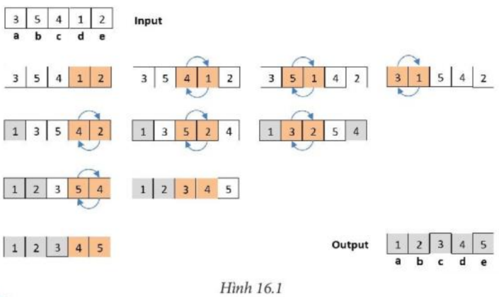
02. KHÁM PHÁ

Slide 14
3 | 5 | 4 | 1 | 2
2 > 1 ⬄ KHÔNG hoán đổi
Hoán đổi
3 | 5 | 4 | 1 | 2
1 < 4 ⬄ Hoán đổi
Hoán đổi
3 | 5 | 1 | 4 | 2
1 < 5 ⬄ Hoán đổi
Hoán đổi
3 | 1 | 5 | 4 | 2
1 < 3 ⬄ Hoán đổi
1 | 3 | 5 | 4 | 2
Kết thúc vòng lặp thứ nhất số nhỏ nhất “nổi” lên vị trí đầu tiên
Vòng lặp thứ nhất của thuật toán nổi bọt

Slide 15
Hoán đổi
1 | 3 | 5 | 4 | 2
2 < 4 ⬄ Hoán đổi
Hoán đổi
1 | 3 | 5 | 2 | 4
2 < 5 ⬄ Hoán đổi
Hoán đổi
1 | 3 | 2 | 5 | 4
2 < 3 ⬄ Hoán đổi
1 | 2 | 3 | 5 | 4
2 > 1 ⬄ KHÔNG hoán đổi
1 | 2 | 3 | 5 | 4
Kết thúc vòng lặp thứ hai số nhỏ thứ nhì “nổi” lên vị trí thứ hai.
Vòng lặp thứ hai của thuật toán nổi bọt

Slide 16
Hoán đổi
1 | 2 | 3 | 5 | 4
4 < 5 ⬄ Hoán đổi
1 | 2 | 3 | 4 | 5
Kết thúc vòng lặp thứ ba
1 | 2 | 3 | 4 | 5
Đầu ra
Vòng lặp thứ ba của thuật toán nổi bọt
3 | 2 | 4 | 1 | 5
1 | 2 | 3 | 4 | 5
Đầu ra
Đầu vào

Slide 17
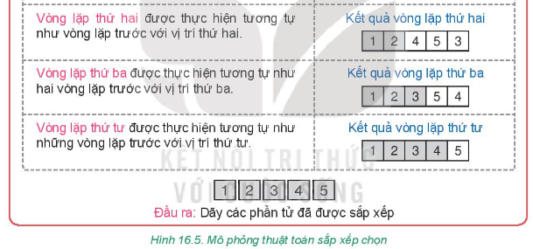
02. KHÁM PHÁ
Em hãy diễn giải hoạt động của thuật toán sắp xếp chọn trên cơ sở mô phỏng vòng lặp thứ nhất qua hình 16.5.

Slide 18
02. KHÁM PHÁ
Mô tả thuật toán sắp xếp chọn bằng ngôn ngữ tự nhiên SGK tr.81 và thực hiện nhiệm vụ: Em hãy trình bày các bước mô tả thuật toán sắp xếp chọn bằng ngôn ngữ tự nhiên.

Slide 19
02. KHÁM PHÁ
Hoạt động 2. Sắp xếp chọn
Chọn năm học sinh, mỗi học sinh viết ra tờ giấy một con số mà mình yêu thích. Các em đứng thành một hàng ngang và cầm tờ giấy có ghi con số để cả lớp có thể quan sát được.
VÍ DỤ:
41 | 15 | 17 | 32 | 18

Slide 20
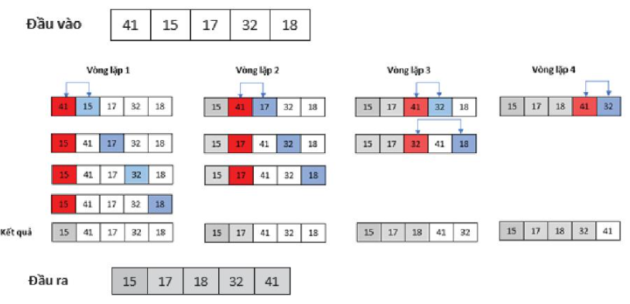
02. KHÁM PHÁ
HOẠT ĐỘNG 2. SẮP XẾP CHỌN

Slide 21
02. KHÁM PHÁ
HOẠT ĐỘNG 2. SẮP XẾP CHỌN
KẾT LUẬN
Thuật toán sắp xếp chọn theo từng vị trí từ đầu đến cuối dãy, so sánh trực tiếp phần từ ở vị trí được xét với những phân tử ở phía sau nó và hoán đổi nếu chúng chưa đúng vị trí.

Slide 22
02. KHÁM PHÁ
Hoạt động 3: Chia bài toán thành những bài toán nhỏ hơn
Chia bài toán thành những bài toán nhỏ hơn SGK tr.82 và trả lời câu hỏi:
Em hãy diễn giải và nêu ý nghĩa của việc chia bài toán thành những bài toán nhỏ hơn ở thuật toán sắp xếp và thuật toán tìm kiếm nhị phân.

Slide 23
02. KHÁM PHÁ
Hoạt động 3: Chia bài toán thành những bài toán nhỏ hơn
Ý nghĩa của việc chia bài toán thành những bài toán nhỏ hơn
Giúp việc giải bài toán đó dễ dàng hơn, đồng thời việc mô tả thuật toán dễ hiểu và dễ thực hiện hơn.

Slide 24
03
LUYỆN TẬP

Slide 25
03. LUYỆN TẬP
Câu 1. Em hãy liệt kê các bước lặp của thuật toán sắp xếp nổi bọt để sắp xếp các số 3, 2, 4, 1, 5 theo thứ tự tăng dần.
Câu 2. Em hãy liệt kê các bước lặp của thuật toán sắp xếp chọn để sắp xếp các số 3, 2, 4, 1, 5 theo thứ tự tăng dần.

Slide 26
04
VẬN DỤNG

Slide 27
04. VẬN DỤNG
Em hãy ghi lại kết quả điểm học tập môn Tin học của các bạn trong tổ.
Thực hiện thuật toán sắp xếp chọn hoặc sắp xếp nổi bọt để sắp xếp điểm theo thứ tự giảm dần.
Dựa trên kết quả sắp xếp, hãy cho biết danh sách tên các bạn tương ứng theo kết quả sắp xếp đó.

Slide 28
TRÒ CHƠI HÁI CHANH

Slide 30
Câu hỏi 1: Có mấy bước mô tả thuật toán sắp xếp nổi bọt ?
4 bước

Slide 31
Câu hỏi 2: Ý nghĩa của việc chia bài toán thành những bài toán nhỏ hơn là?
Giúp việc giải bài toán đó dễ dàng hơn

Slide 32
Câu hỏi 3: Thuật toán sắp xếp chọn so sánh trực tiếp cái gì?
Phần tử ở vị trí được xét với những phân tử ở phía sau nó.

Slide 33
HƯỚNG DẪN VỀ NHÀ
Ôn lại kiến thức đã học ở
Bài 16: Thuật toán sắp xếp.
Làm bài tập trong Sách bài tập Tin học 7.
Ôn tập lại các kiến thức đã học ở Chủ đề 5

Slide 34
CẢM ƠN CÁC EM ĐÃ LẮNG NGHE!

